Slide 1
Hoofdstuk 1
Taal

Slide 2
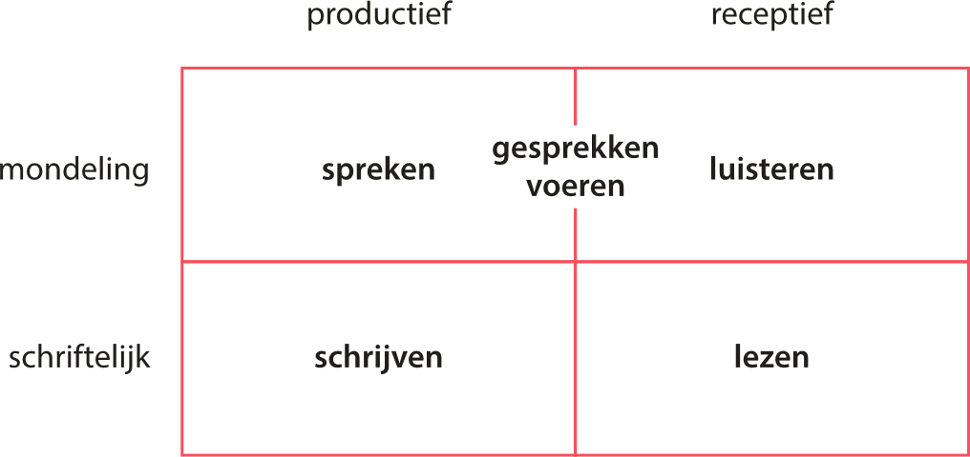
Wat is taal?
Domeinen van taalvaardigheid:

Slide 3
Geletterdheid
Geletterdheid is een breed begrip
Leerlingen breiden hun geletterdheid uit aan de hand van zogenoemde geletterdheidspraktijken

Slide 4
Omschrijvingen van taal
Taal is een systeem
Taal heeft verschillende functies
Taal heeft betekenis
Taal is een complex systeem van tekens en regels waarmee mensen betekenissen met elkaar uitwisselen met verschillende functies.

Slide 5
Functies van taal
Taal is een communicatiemiddel
Taal is een middel om greep te krijgen op de werkelijkheid
Taal is een expressiemiddel

Slide 6
Betekenis van taal
proces van verwijzen
concepten en labels
signaalwoorden
specifieke woordrelaties
onafhankelijke en
afhankelijke betekenis
vaktaalwoorden
schooltaalwoorden
meervoudige betekenis

Slide 7
Taal als systeem
Systeem van taal
Fonologie – spraakklanken of fonemen: klinkers, tweeklanken, medeklinkers
Morfologie – vormleer van woorden: woordsoorten, morfemen, samenstellingen, afleidingen en uitgangen
Syntaxis – zinsbouw: rangschikking en functie van woorden en woordgroepen
Tekstlinguïstiek – opbouw en taalgebruik
Orthografie – lettertekens die klanken weergeven in schrift

Slide 8
Systeem van taal
Fonologie
De leer van het onderscheiden van spraakklanken
de fonemen zijn spraakklanken, die worden onderscheiden in:
klinkers
tweeklanken
medeklinkers

Slide 9
Systeem van taal
Morfologie
De leer van de woordstructuur en de woordvorming
Een morfeem is het kleinste betekenisdragende deeltje van een woord
We onderscheiden:
vrij morfeem en gebonden morfeem
samenstelling en afleiding
verbuigingen en vervoegingen

Slide 10
Systeem van taal
Syntaxis (ook zinsleer genoemd)
De leer van de opbouw en structuur van zinsdelen en zinnen
Redekundige ontleding: ontleden van zinnen in zinsdelen

Slide 11
Systeem van taal
Tekstlinguïstiek
De leer van de opbouw en structuur van grotere teksten

Slide 12
Systeem van taal
Orthografie
De spelling van woorden

